Slide 1
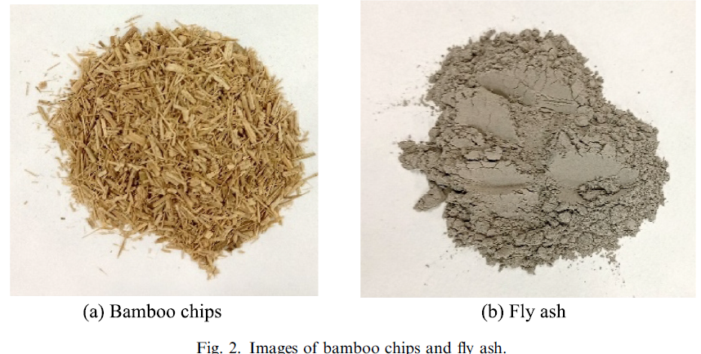
Mixture design for eco-friendly hybrid clay treated with two stabilizers based on water absorption and retention of stabilizers
Shafique Raihan Shovon, Alula Kassa, Ryo Sekine, Kimitoshi Hayano, Yoshitoshi Mochizuki, Soils and Foundations, Volume 64 DOI: https://doi.org/10.1016/j.sandf.2024.101403
概要
高含水粘土を建設材料として使用する際には，低いせん断強度と高い圧縮性という問題．
本研究の目的は，竹チップとフライアッシュの組み合わせを用いて高含水比粘土の性能を向上させる．
吸収・保持された水のWab(water absorption and retention rate)を真空吸引による濾過で水を取り除くことで測定する．
コーン指数試験を実施（Cone Index (qc)）．
ハイブリッド処理された粘土のpHや理論的最大CO₂固定量も評価する．
まとめ
竹チップのWabはフライアッシュよりも著しく高い．
WabおよびAst(amount of stabilizer added)の両方がqcに重大な影響を与えている．
粘土の特性を評価する際には処理された粘土中の自由・拘束された水を適切に処理する必要あり．
理論的最大CO₂固定量はqcの増加とともに増加．
コメント・新規性
Introが豊富で関連研究の理解が進む．
本研究での2つの材料を用いて粘土の性能向上を検討した点に新規性がある．
2種類の安定剤により処理した環境にやさしいハイブリッド粘土の吸水性と安定剤の保持性に基づく混合設計
M. Kunisawa

